Slide 1

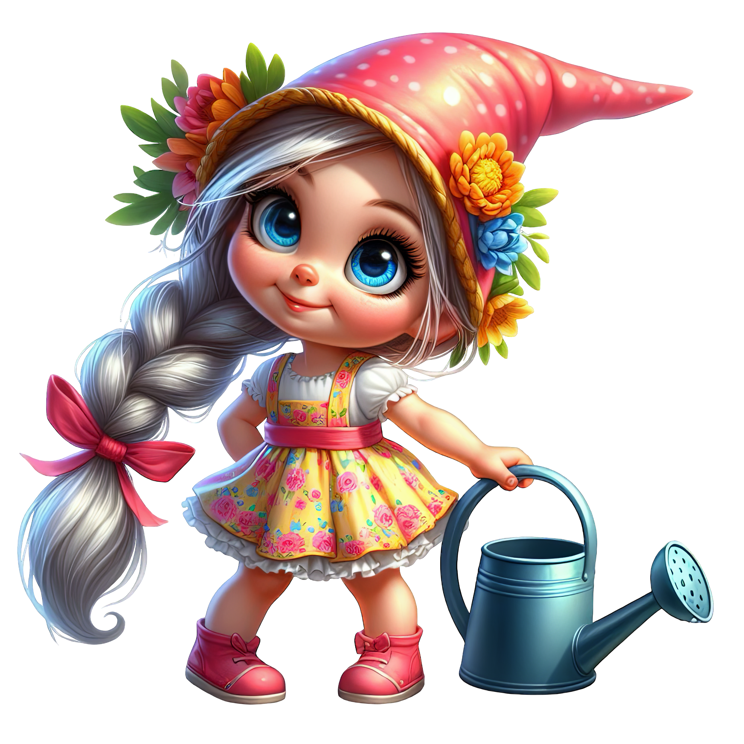
Огород на подоконнике
«Трудолюбивые
Гномики»
МДОАУ «Детский сад №31
«Звёздочка» г. Орска»
Воспитатели: Бернард Н.Н.
Оленяк Е.А.

Slide 2
Цель: формирование у детей интереса к опытно -экспериментальной деятельности по выращиванию растений и овощей в комнатных условиях.
Данная цель направлена на решение следующих важных задач:
Познавательное развитие:
1. Формирование элементарных знаний о том, что растения живые
2. Расширение представлений о выращивании растений из семян
3. Изучение необходимых условий для роста растений (свет, тепло, влага, почва)
Практическое освоение:
1. Развитие навыков ухода за растениями
2. Формирование трудовых умений и навыков
3. Обучение наблюдению за изменениями в росте растений
Воспитательный аспект:
1. Воспитание бережного отношения к растениям
2. Формирование трудолюбия
3. Развитие наблюдательности
Творческое развитие:
1. Стимулирование познавательного интереса
2. Развитие творческих способностей
3. Формирование умения делать выводы на основе наблюдений

Slide 3
Ожидаемые результаты:
1. Дети получат практические знания о выращивании растений
2. Сформируется устойчивый интерес к исследовательской деятельности
3. Появится уважительное отношение к труду
4. Развит навык наблюдения за природными процессами
5. Сформированы базовые экологические представления
Реализация цели предполагает организацию комплексной работы, включающей:
1. Практические занятия по посадке и уходу
2. Наблюдения за ростом растений
3. Творческие задания
4. Дидактические игры
5. Художественно-продуктивную деятельность

Slide 4
Основные этапы работы:
1. Подготовительный этап
Определение целей и задач проекта
Работа с родителями:
Проведение беседы «Огород на подоконнике»
Привлечение к сбору материалов
Подготовка материалов:
Подбор наглядно-дидактических пособий
Сбор демонстрационного материала
Приобретение необходимого оборудования
Создание условий для организации работы
2. Основной этап (этап реализации)
Образовательная деятельность:
Познавательные занятия:
Рассматривание книг и иллюстраций о растениях
НОД по посадке культурных растений
Опытно-экспериментальная деятельность:
Наблюдение за ростом растений на ватных дисках и в земле (всхожесть)
Опыт «Что вырастет из зернышка»

Slide 5
Художественная деятельность:
Чтение художественной литературы
Разучивание стихов
Инсценировки сказок
Игровая деятельность:
Дидактические игры («Найди овощи», «Один-много»)
Подвижные игры
Сюжетно-ролевые игры
Трудовая деятельность:
Уход за растениями
Ведение дневника наблюдений
3. Заключительный этап
Анализ результатов.
Подведение итогов:
Итоговая беседа
Выставка результатов
Оформление фотоотчета
Презентация проекта

Slide 6
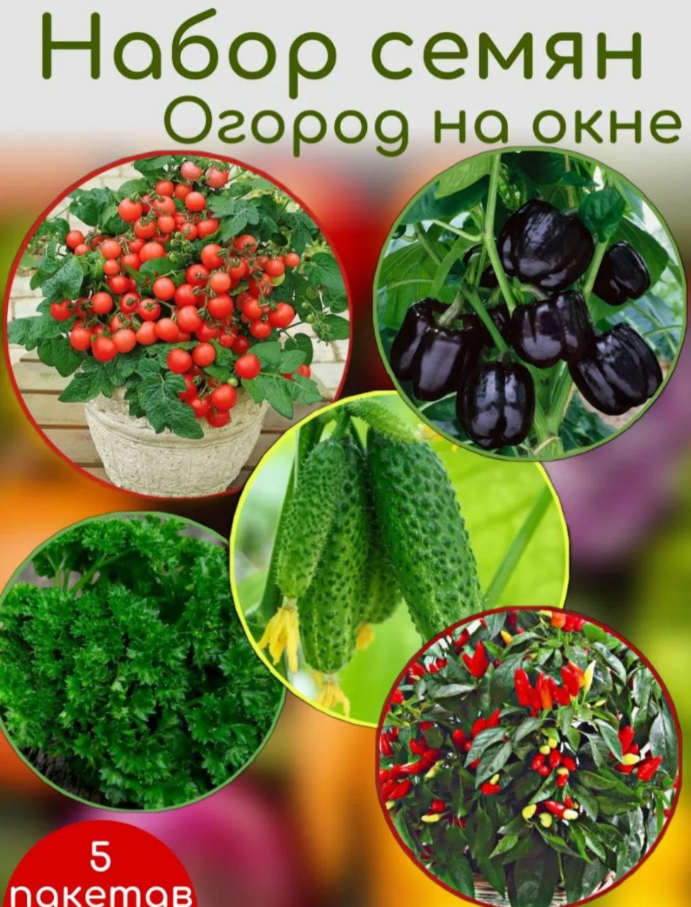
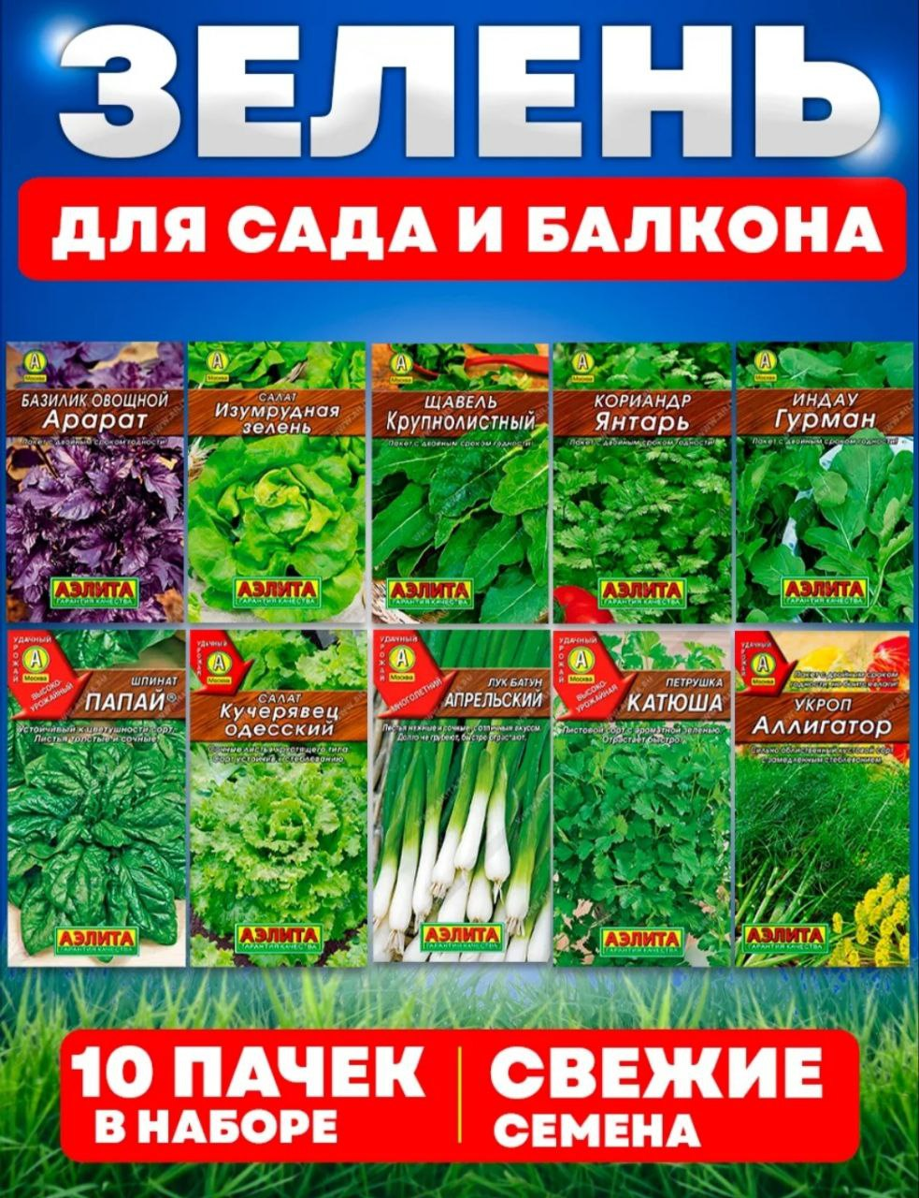
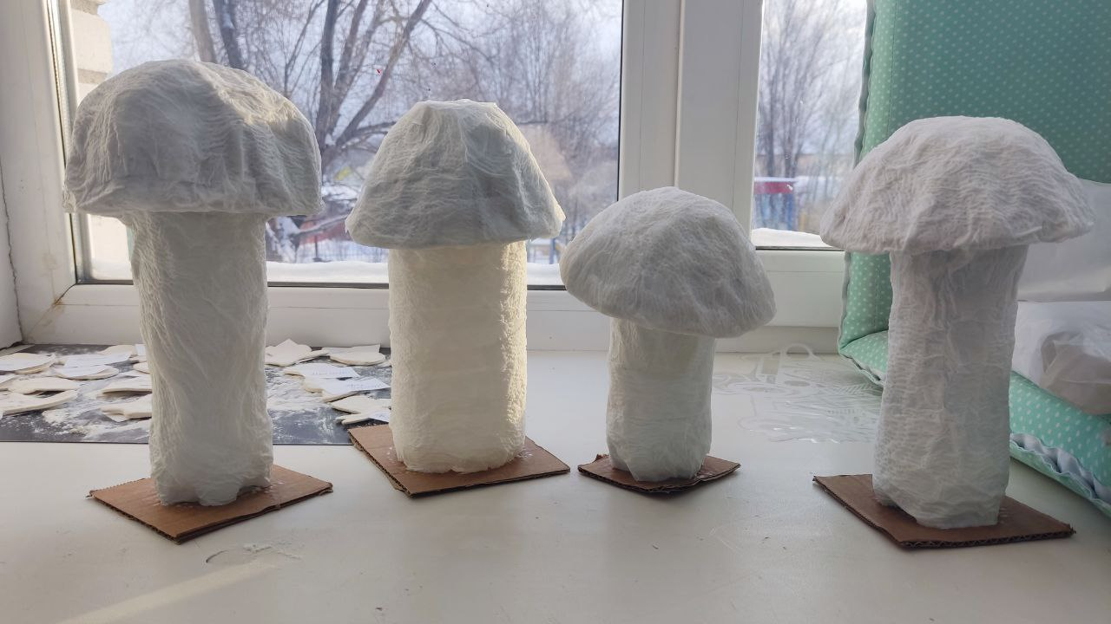
Подготовительный этап:
Изготовление деревни гномиков.
Покупка семян.

Slide 7
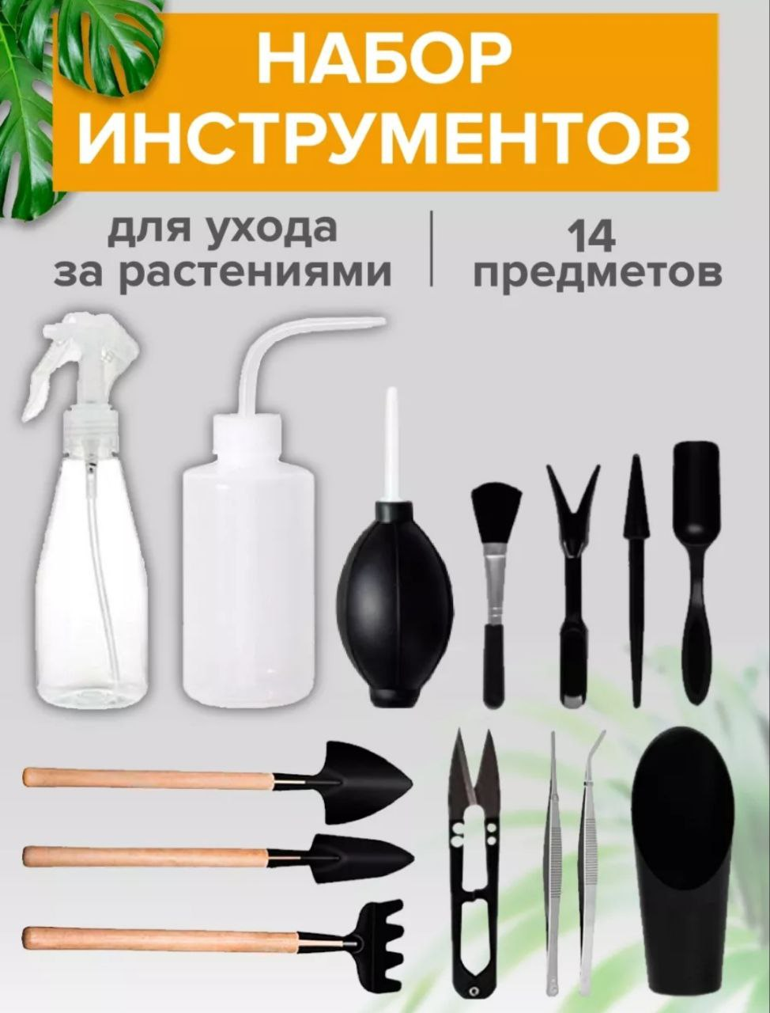

Приобретение садового инвентаря.

Slide 8
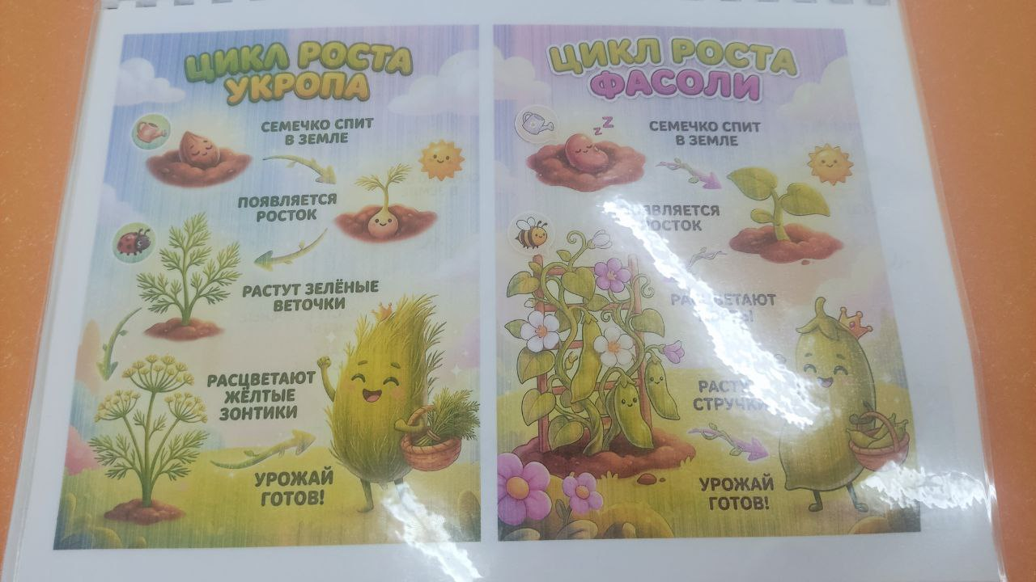
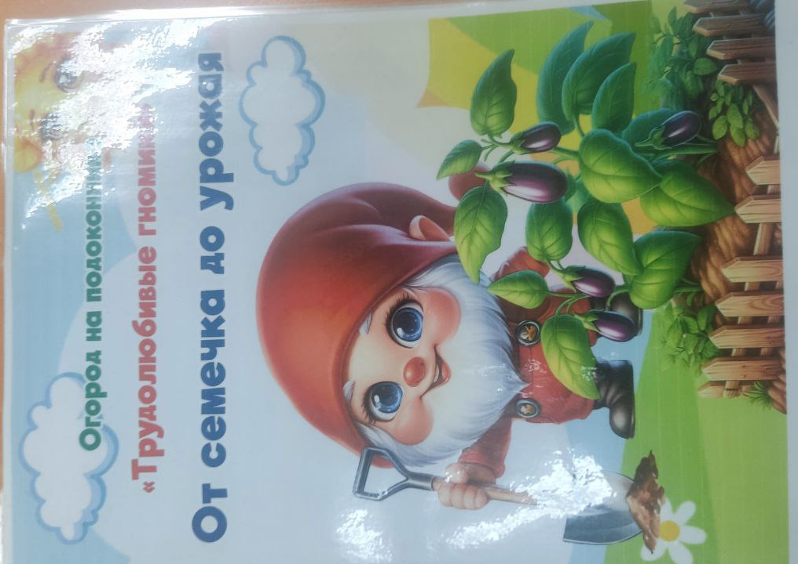
Изучаем.

Slide 9
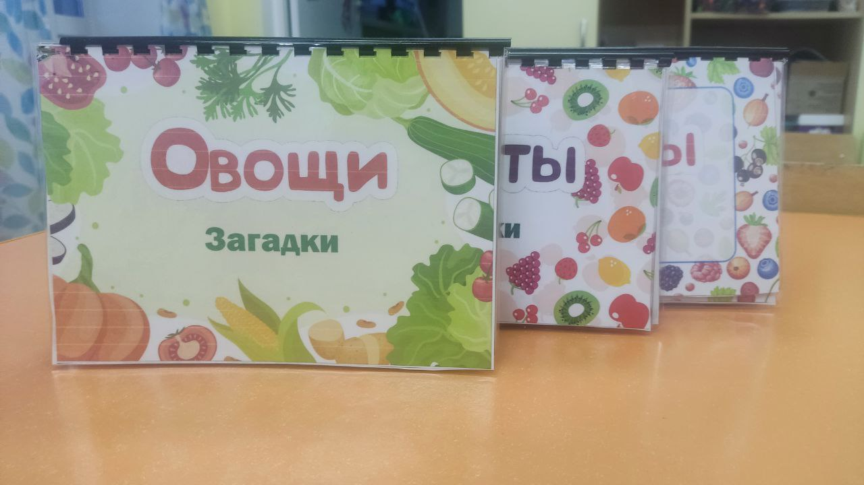
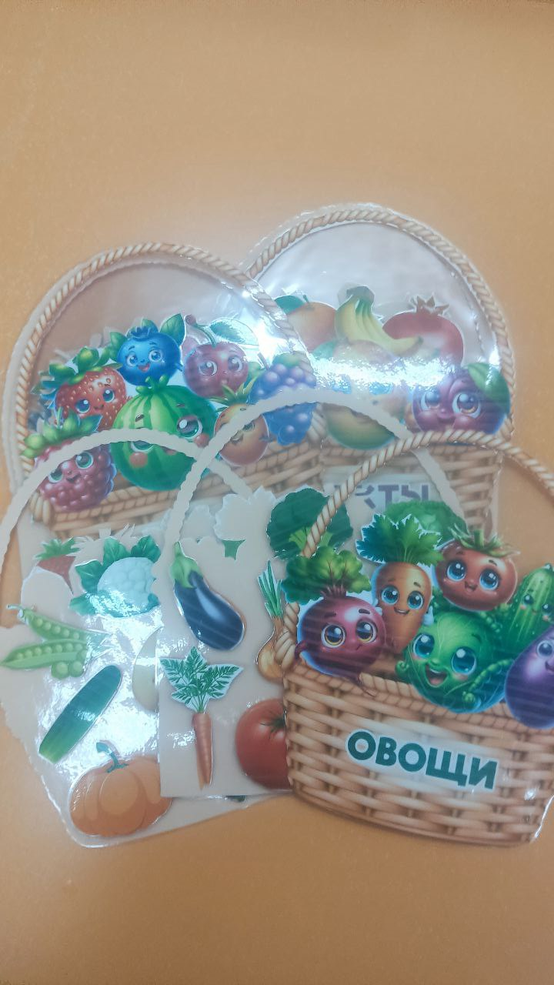
Изготовление дидактического пособия.

Slide 10
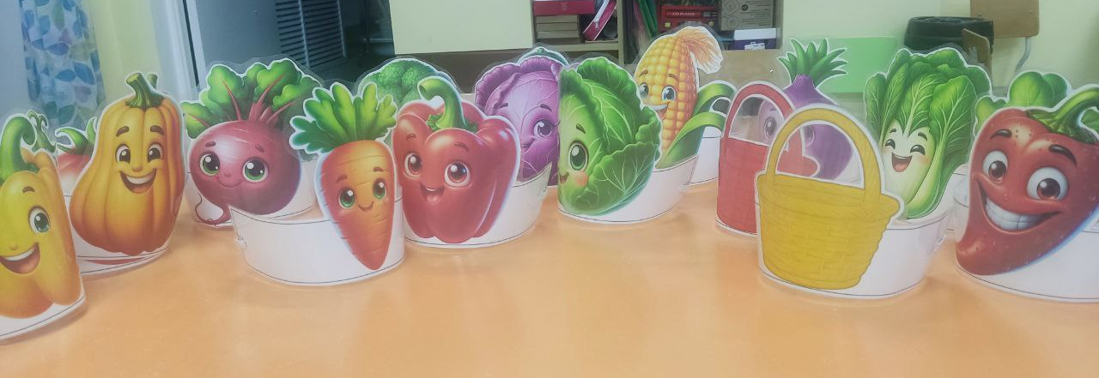
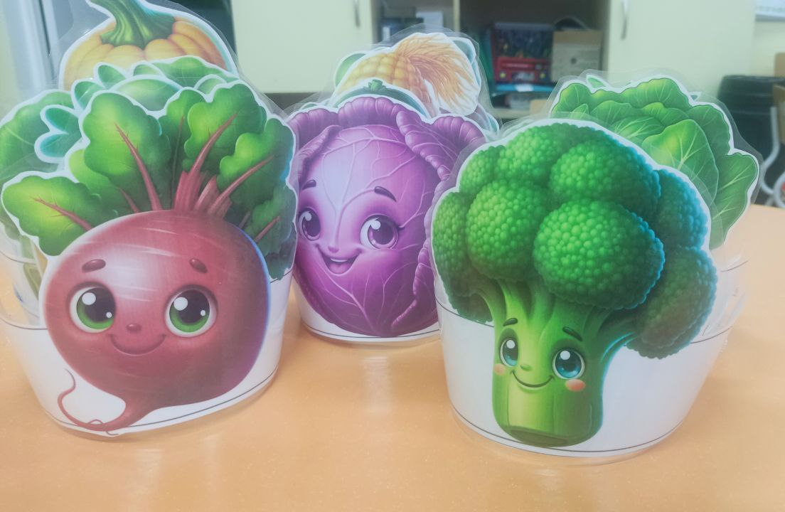
Театральная деятельность.

Slide 11
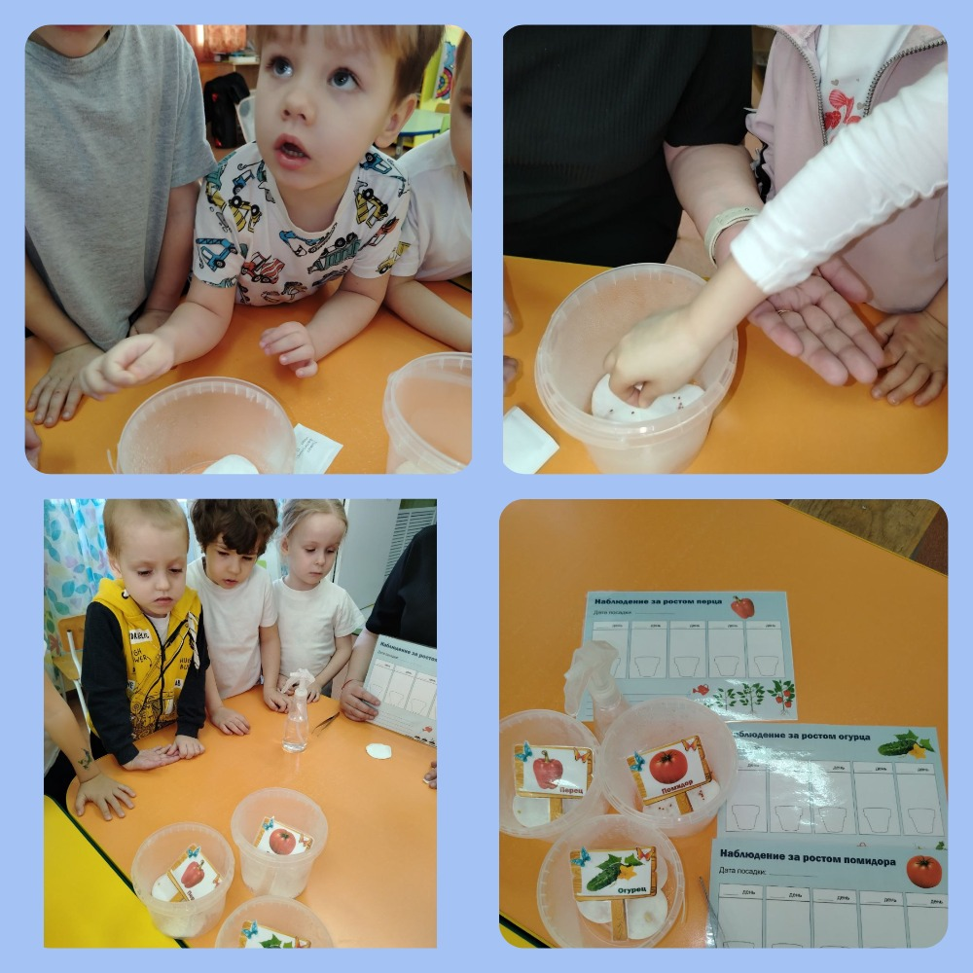
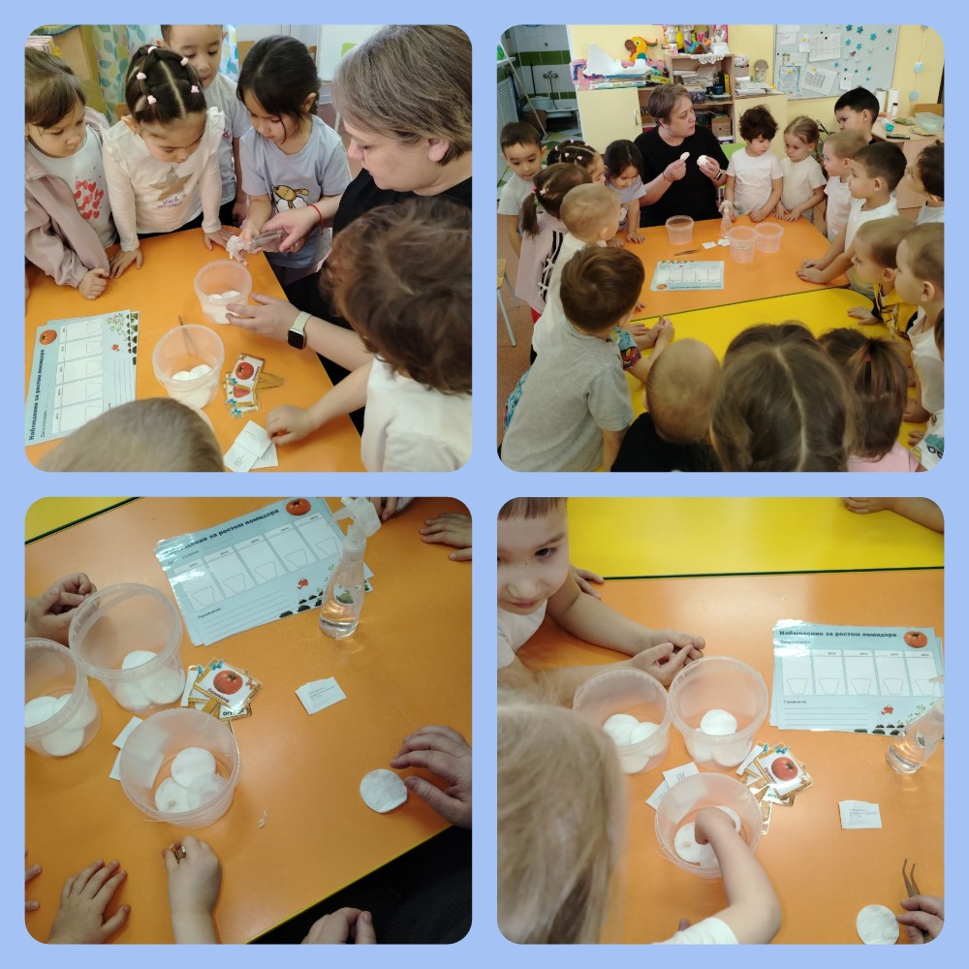
Основной этап:
Посев семян на ватные диски, влажные.

Slide 12
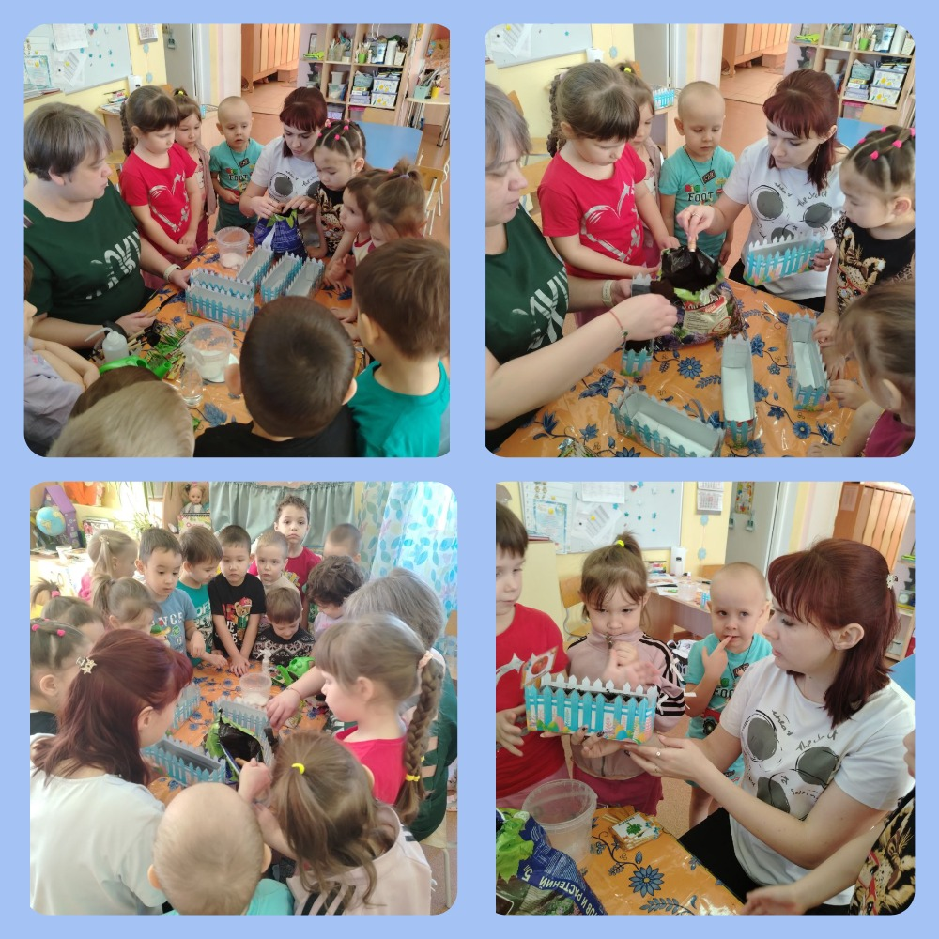
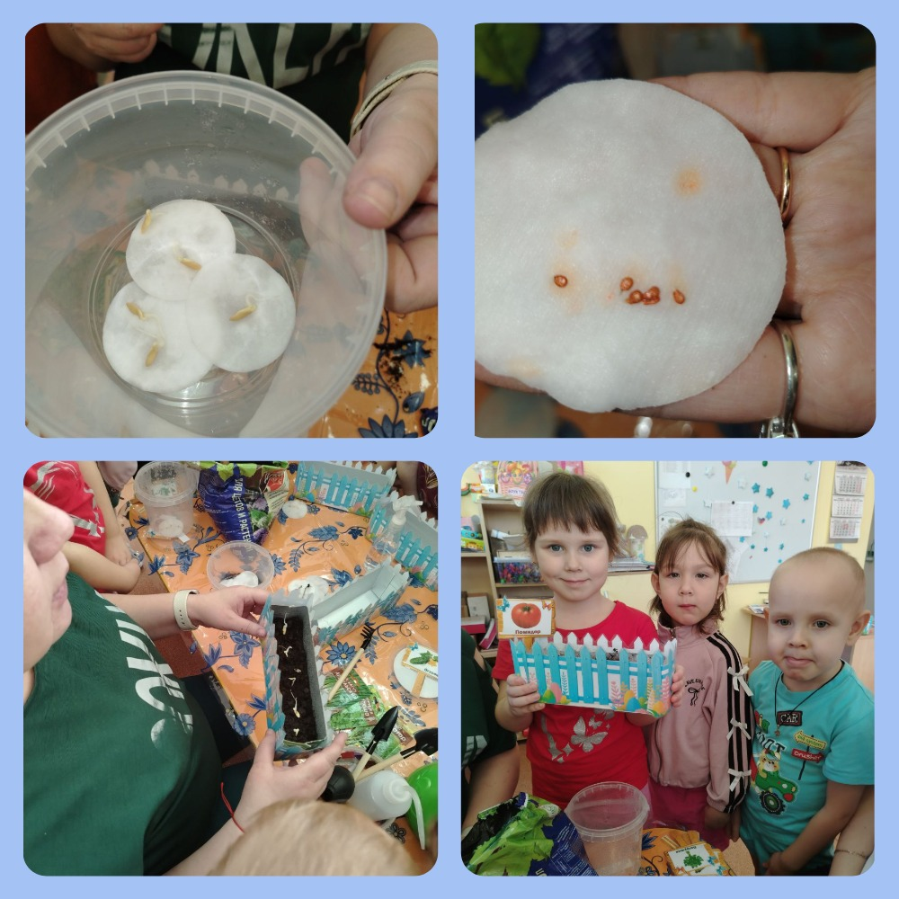
Посадка в землю сухих и пророщенных семян.

Slide 13
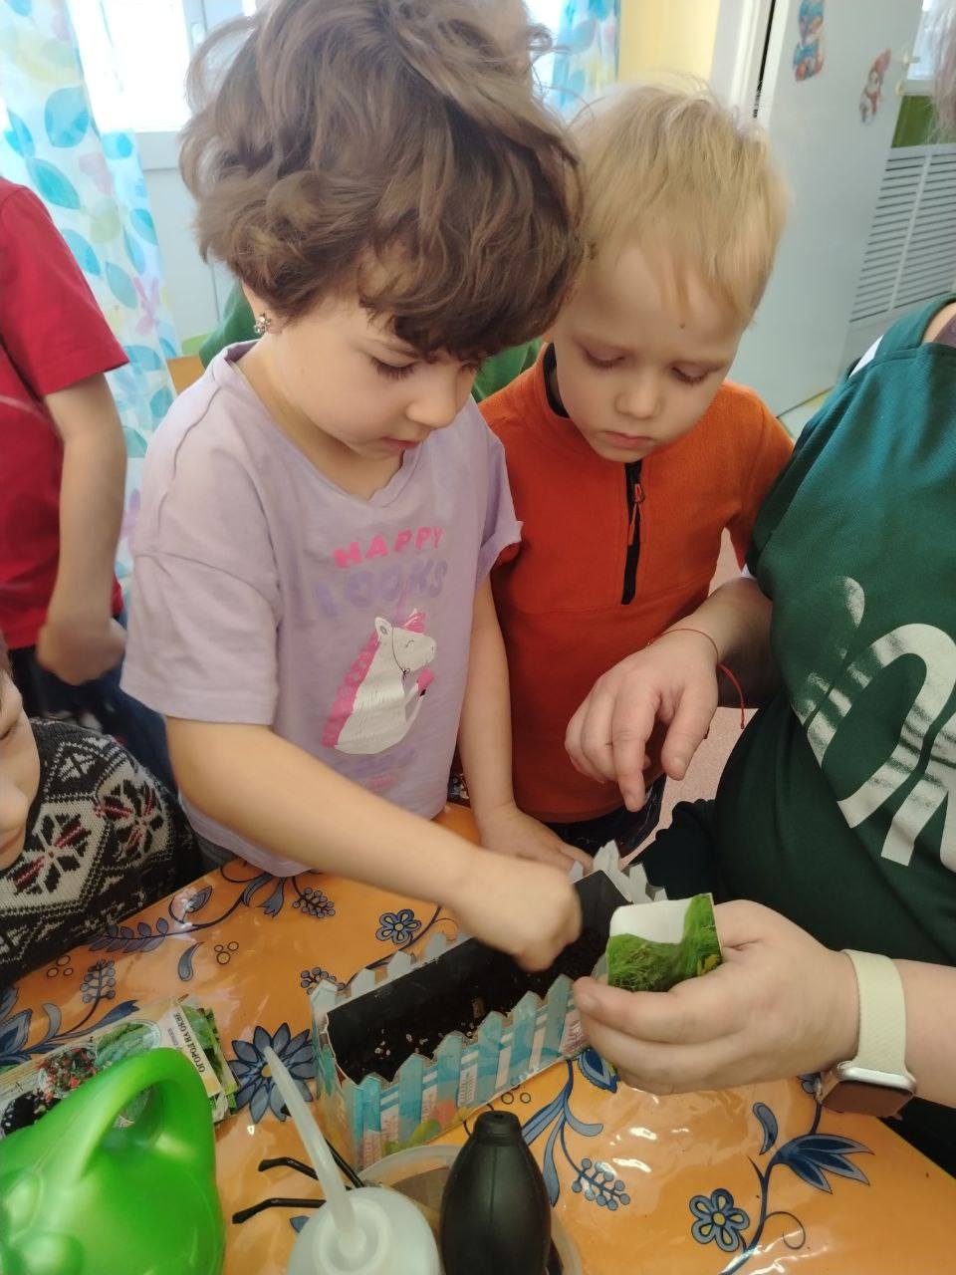
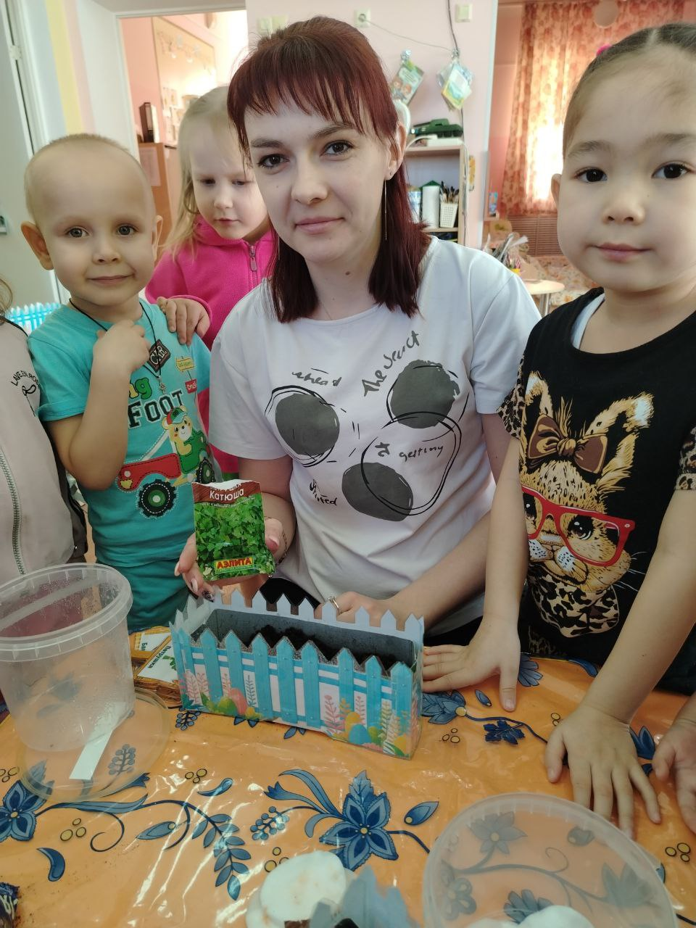
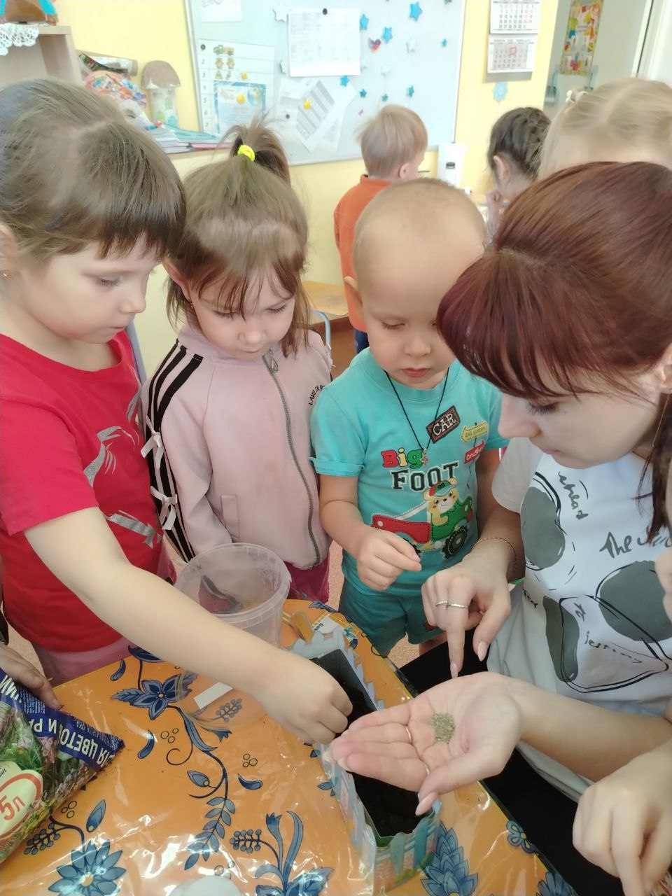

Slide 14
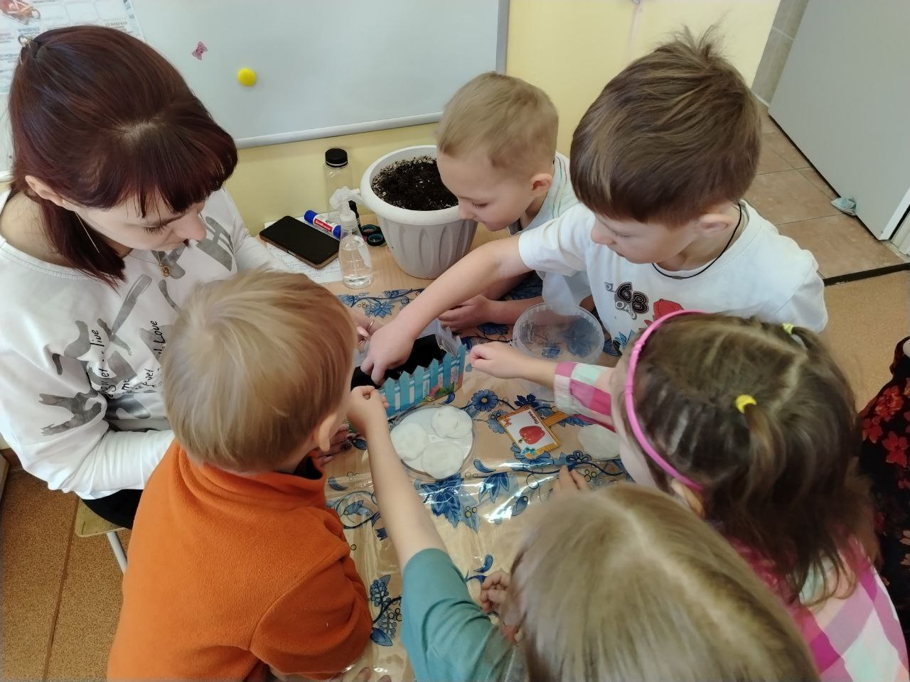
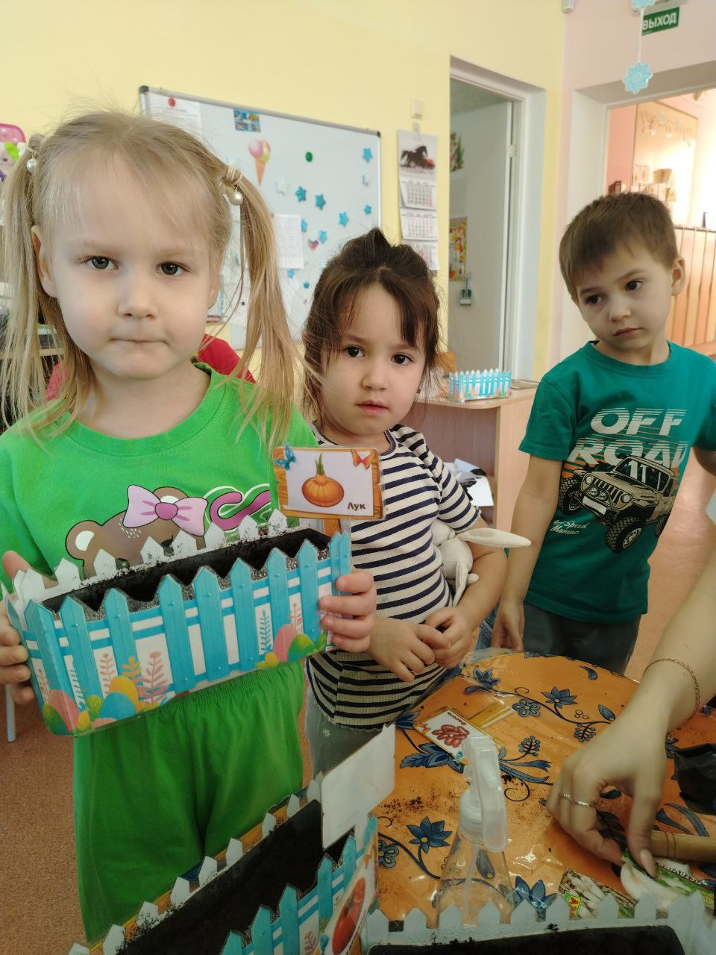
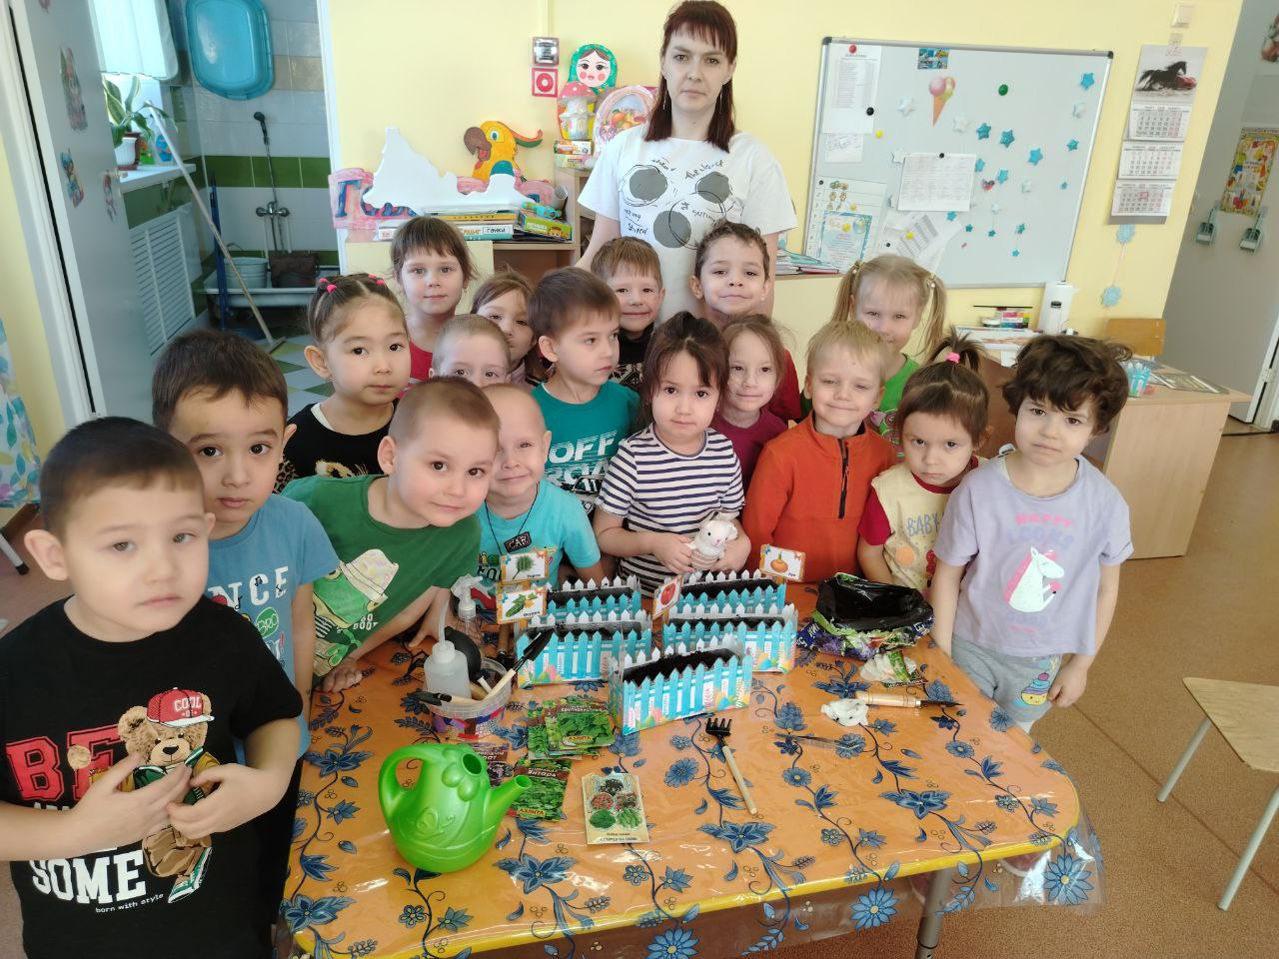

Slide 15
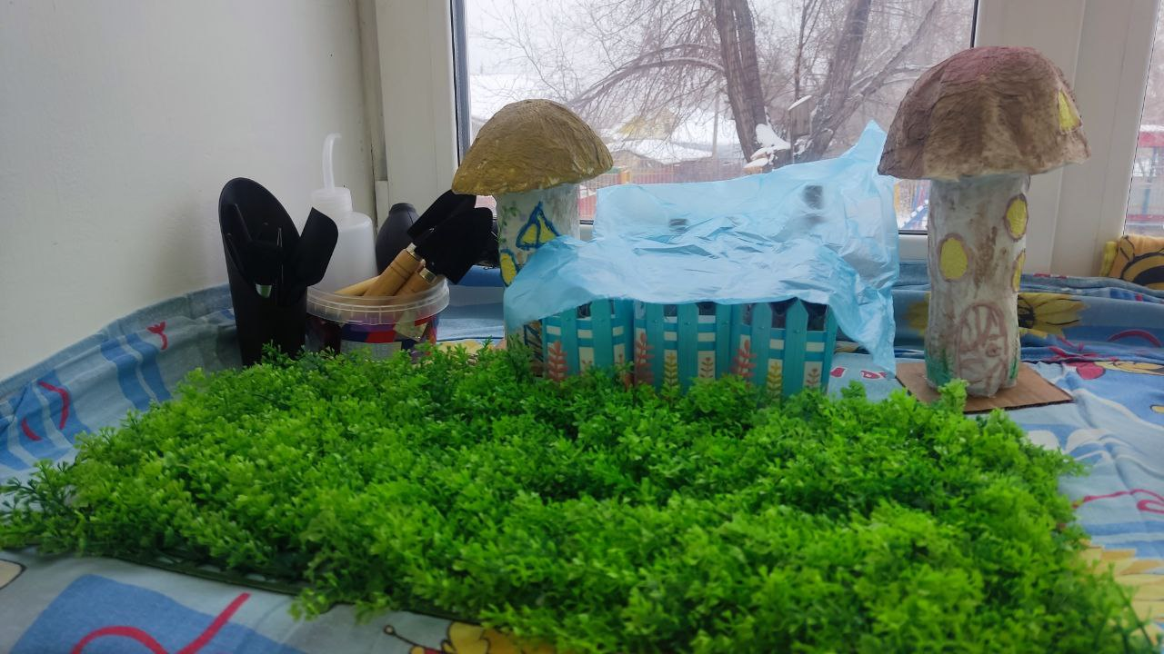
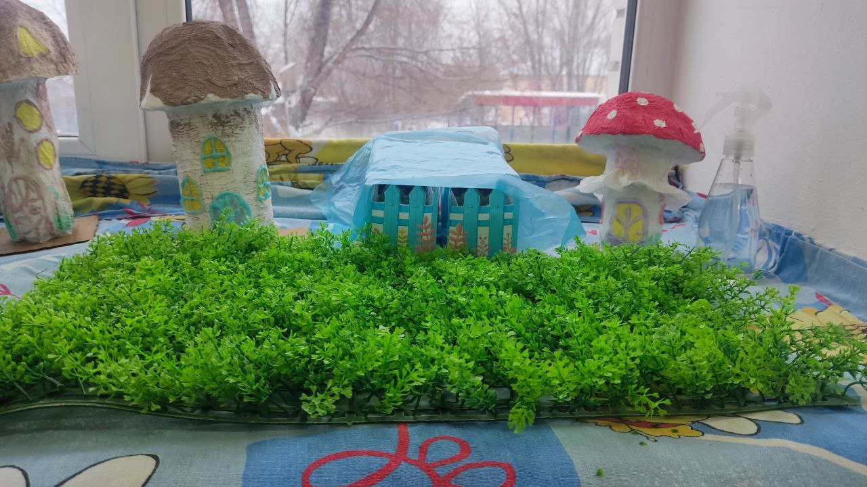
Что-то появляется!!!

Slide 16
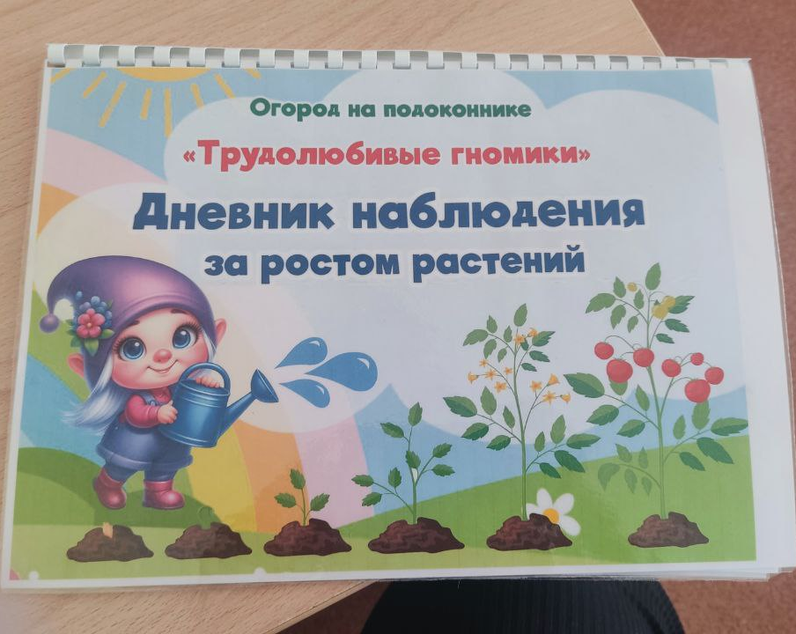
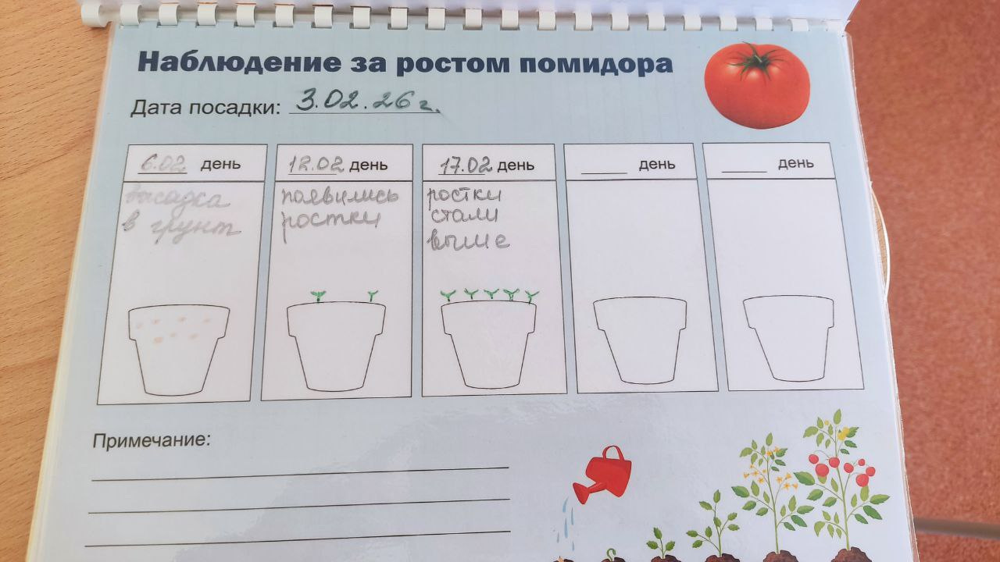
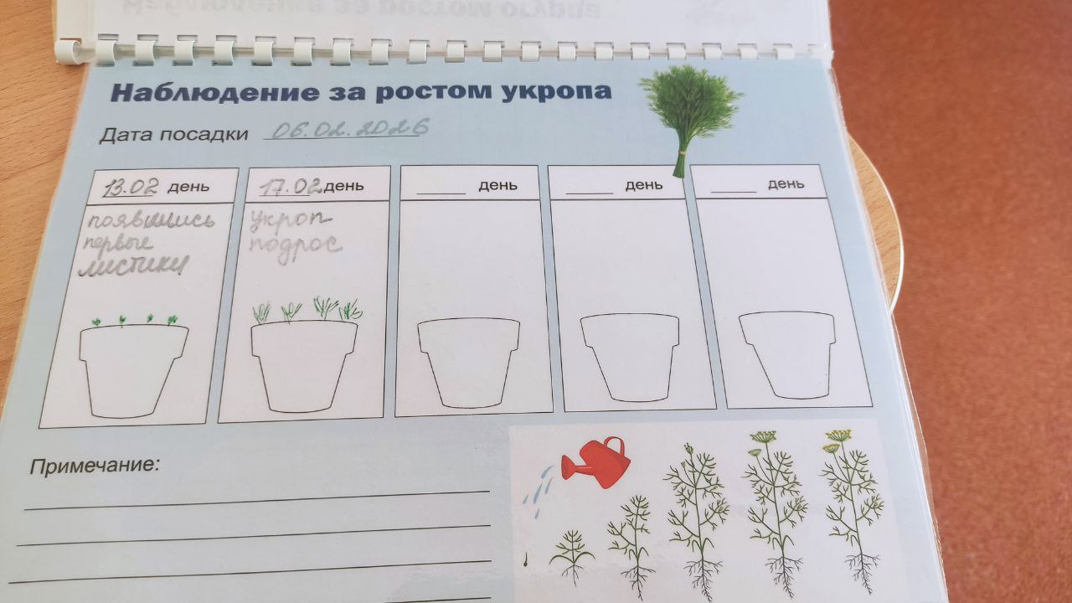
Наблюдаем!

Slide 17
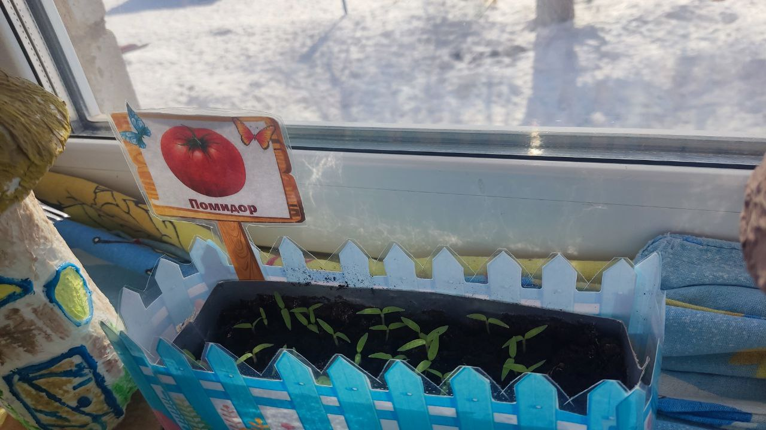
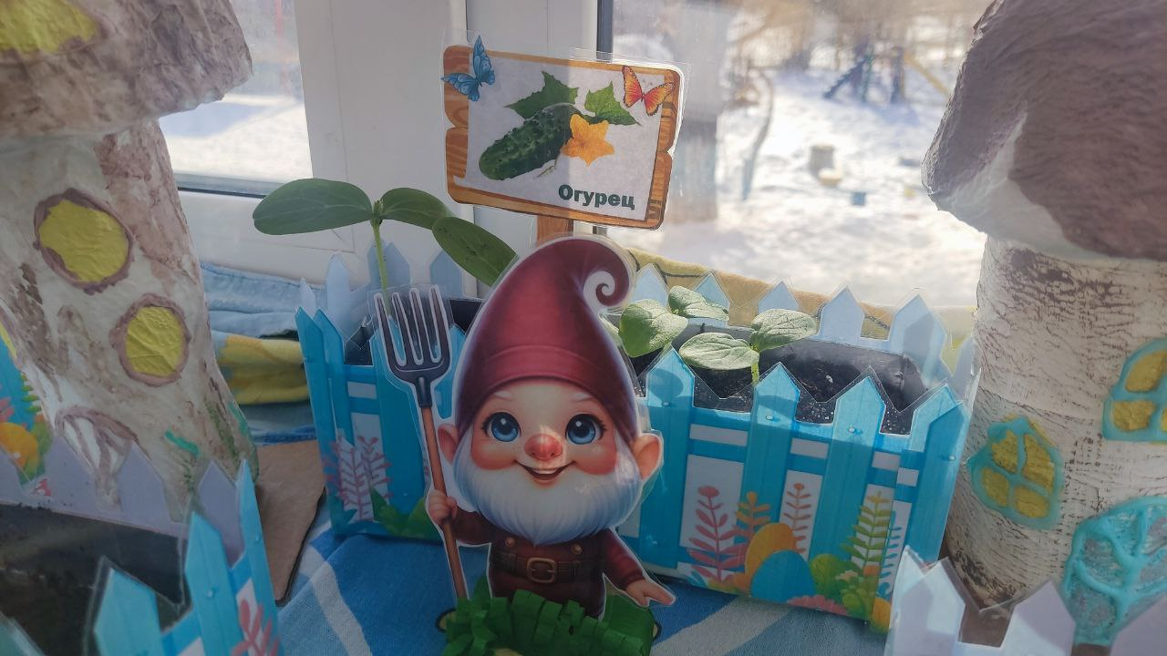
Вырастает.

Slide 18
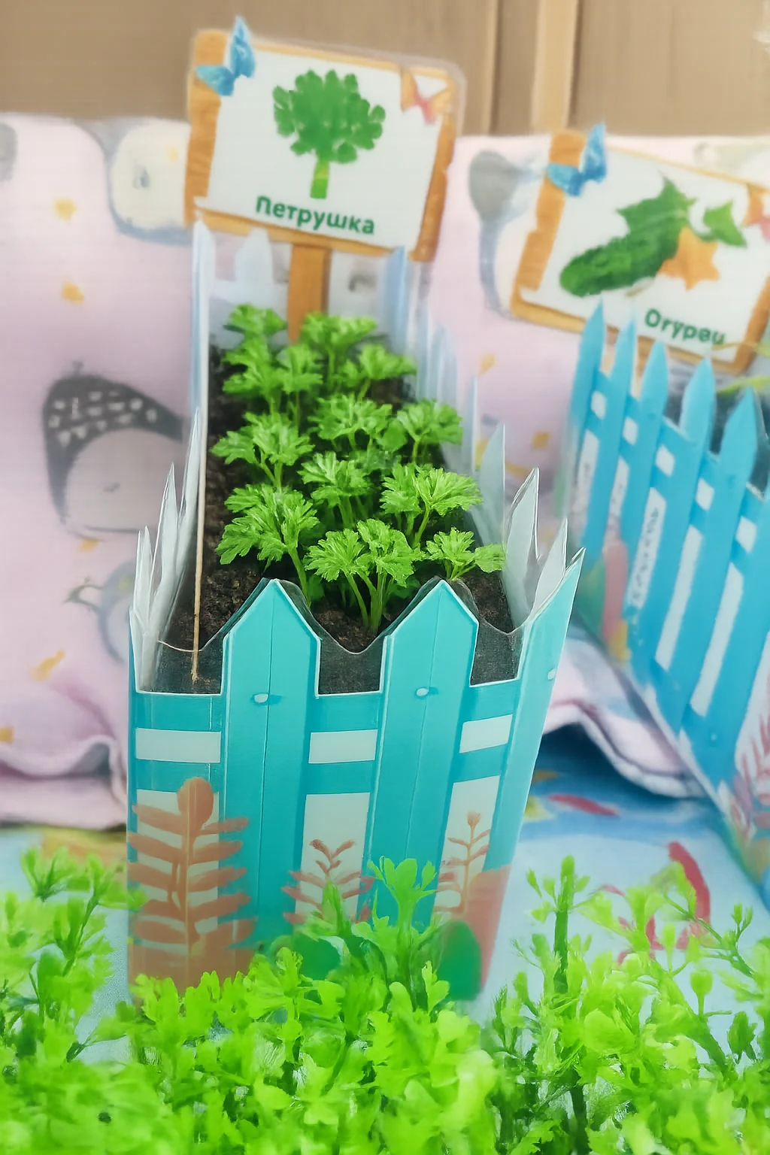
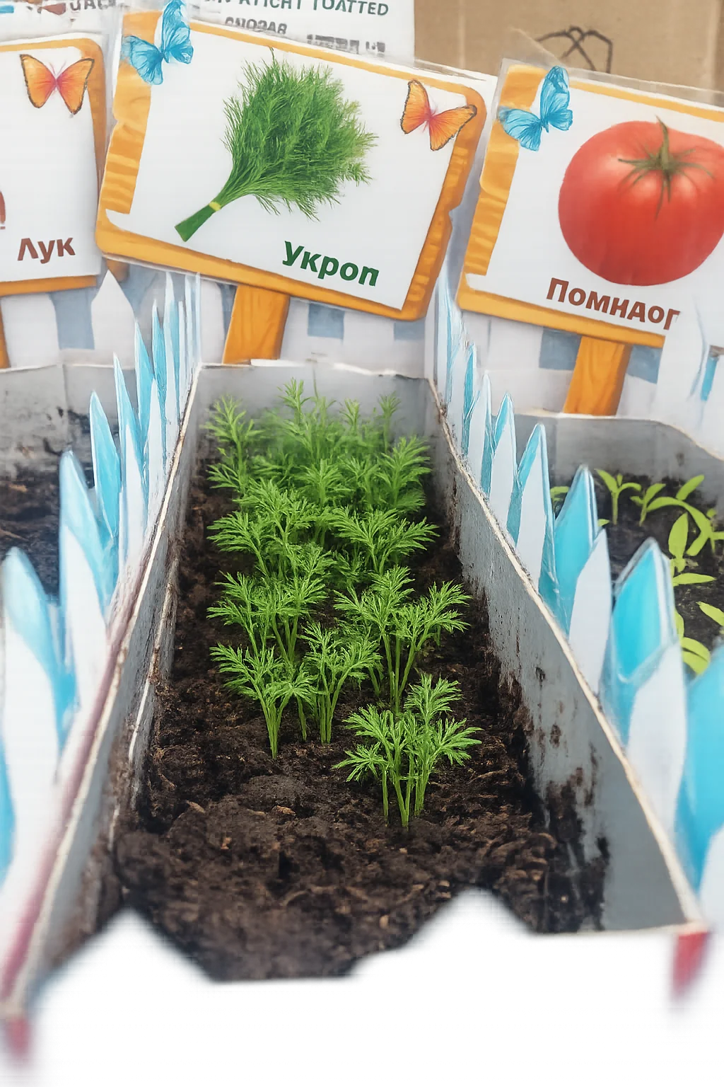
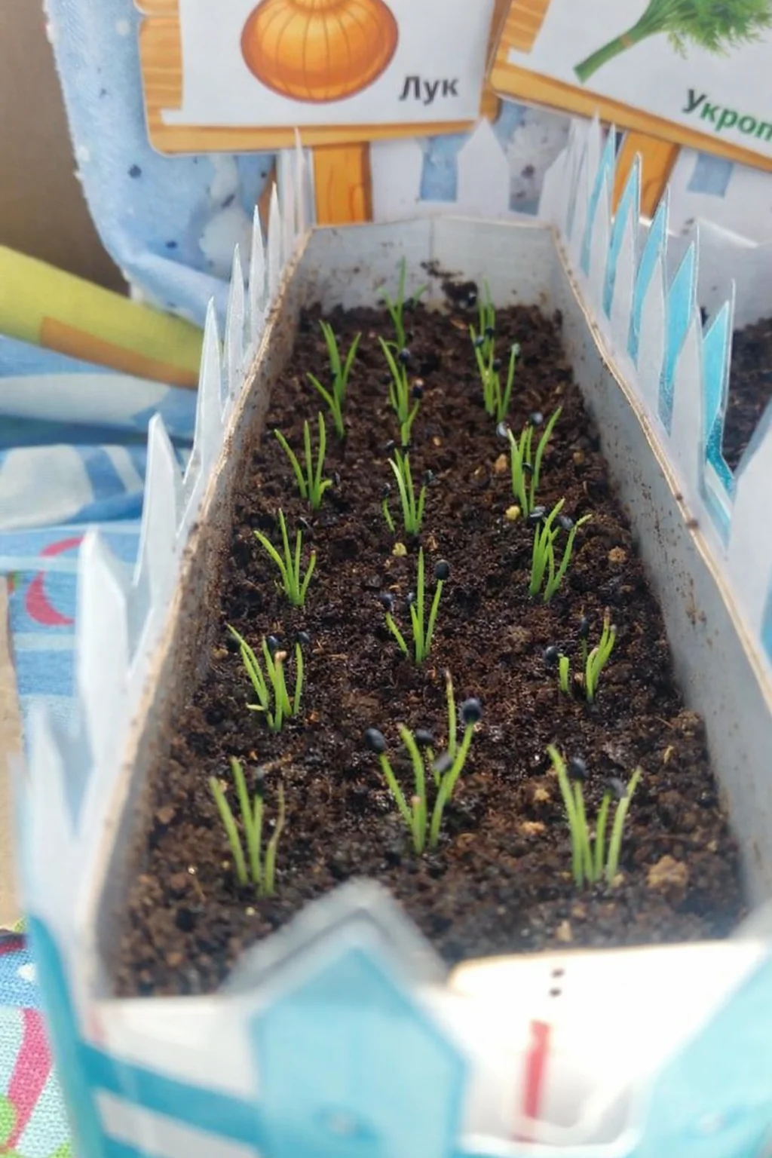

Slide 19
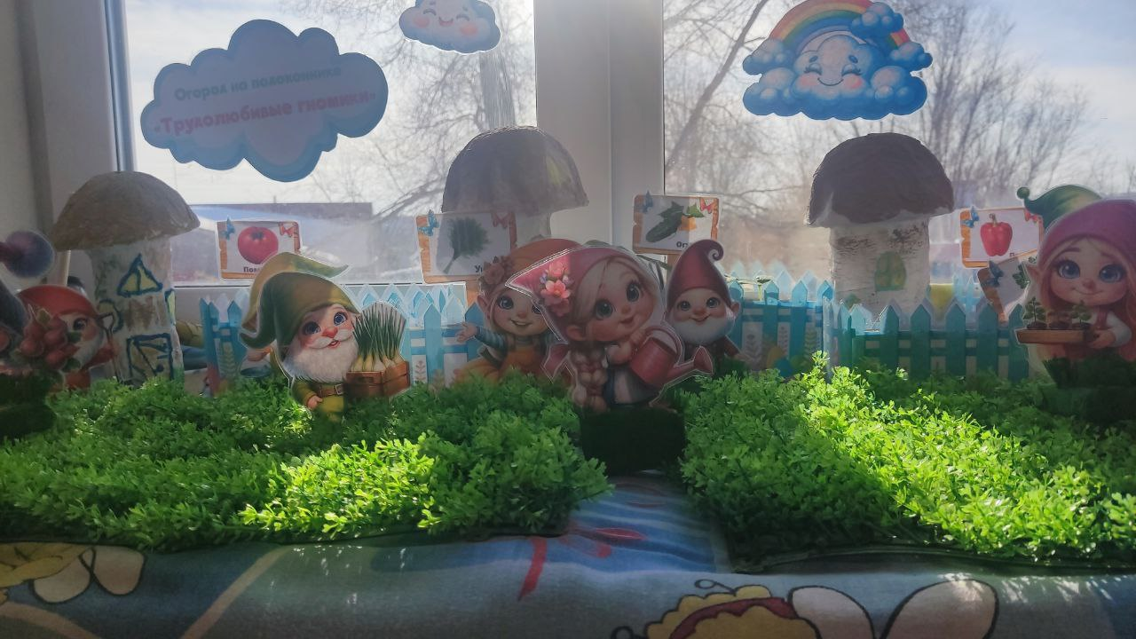
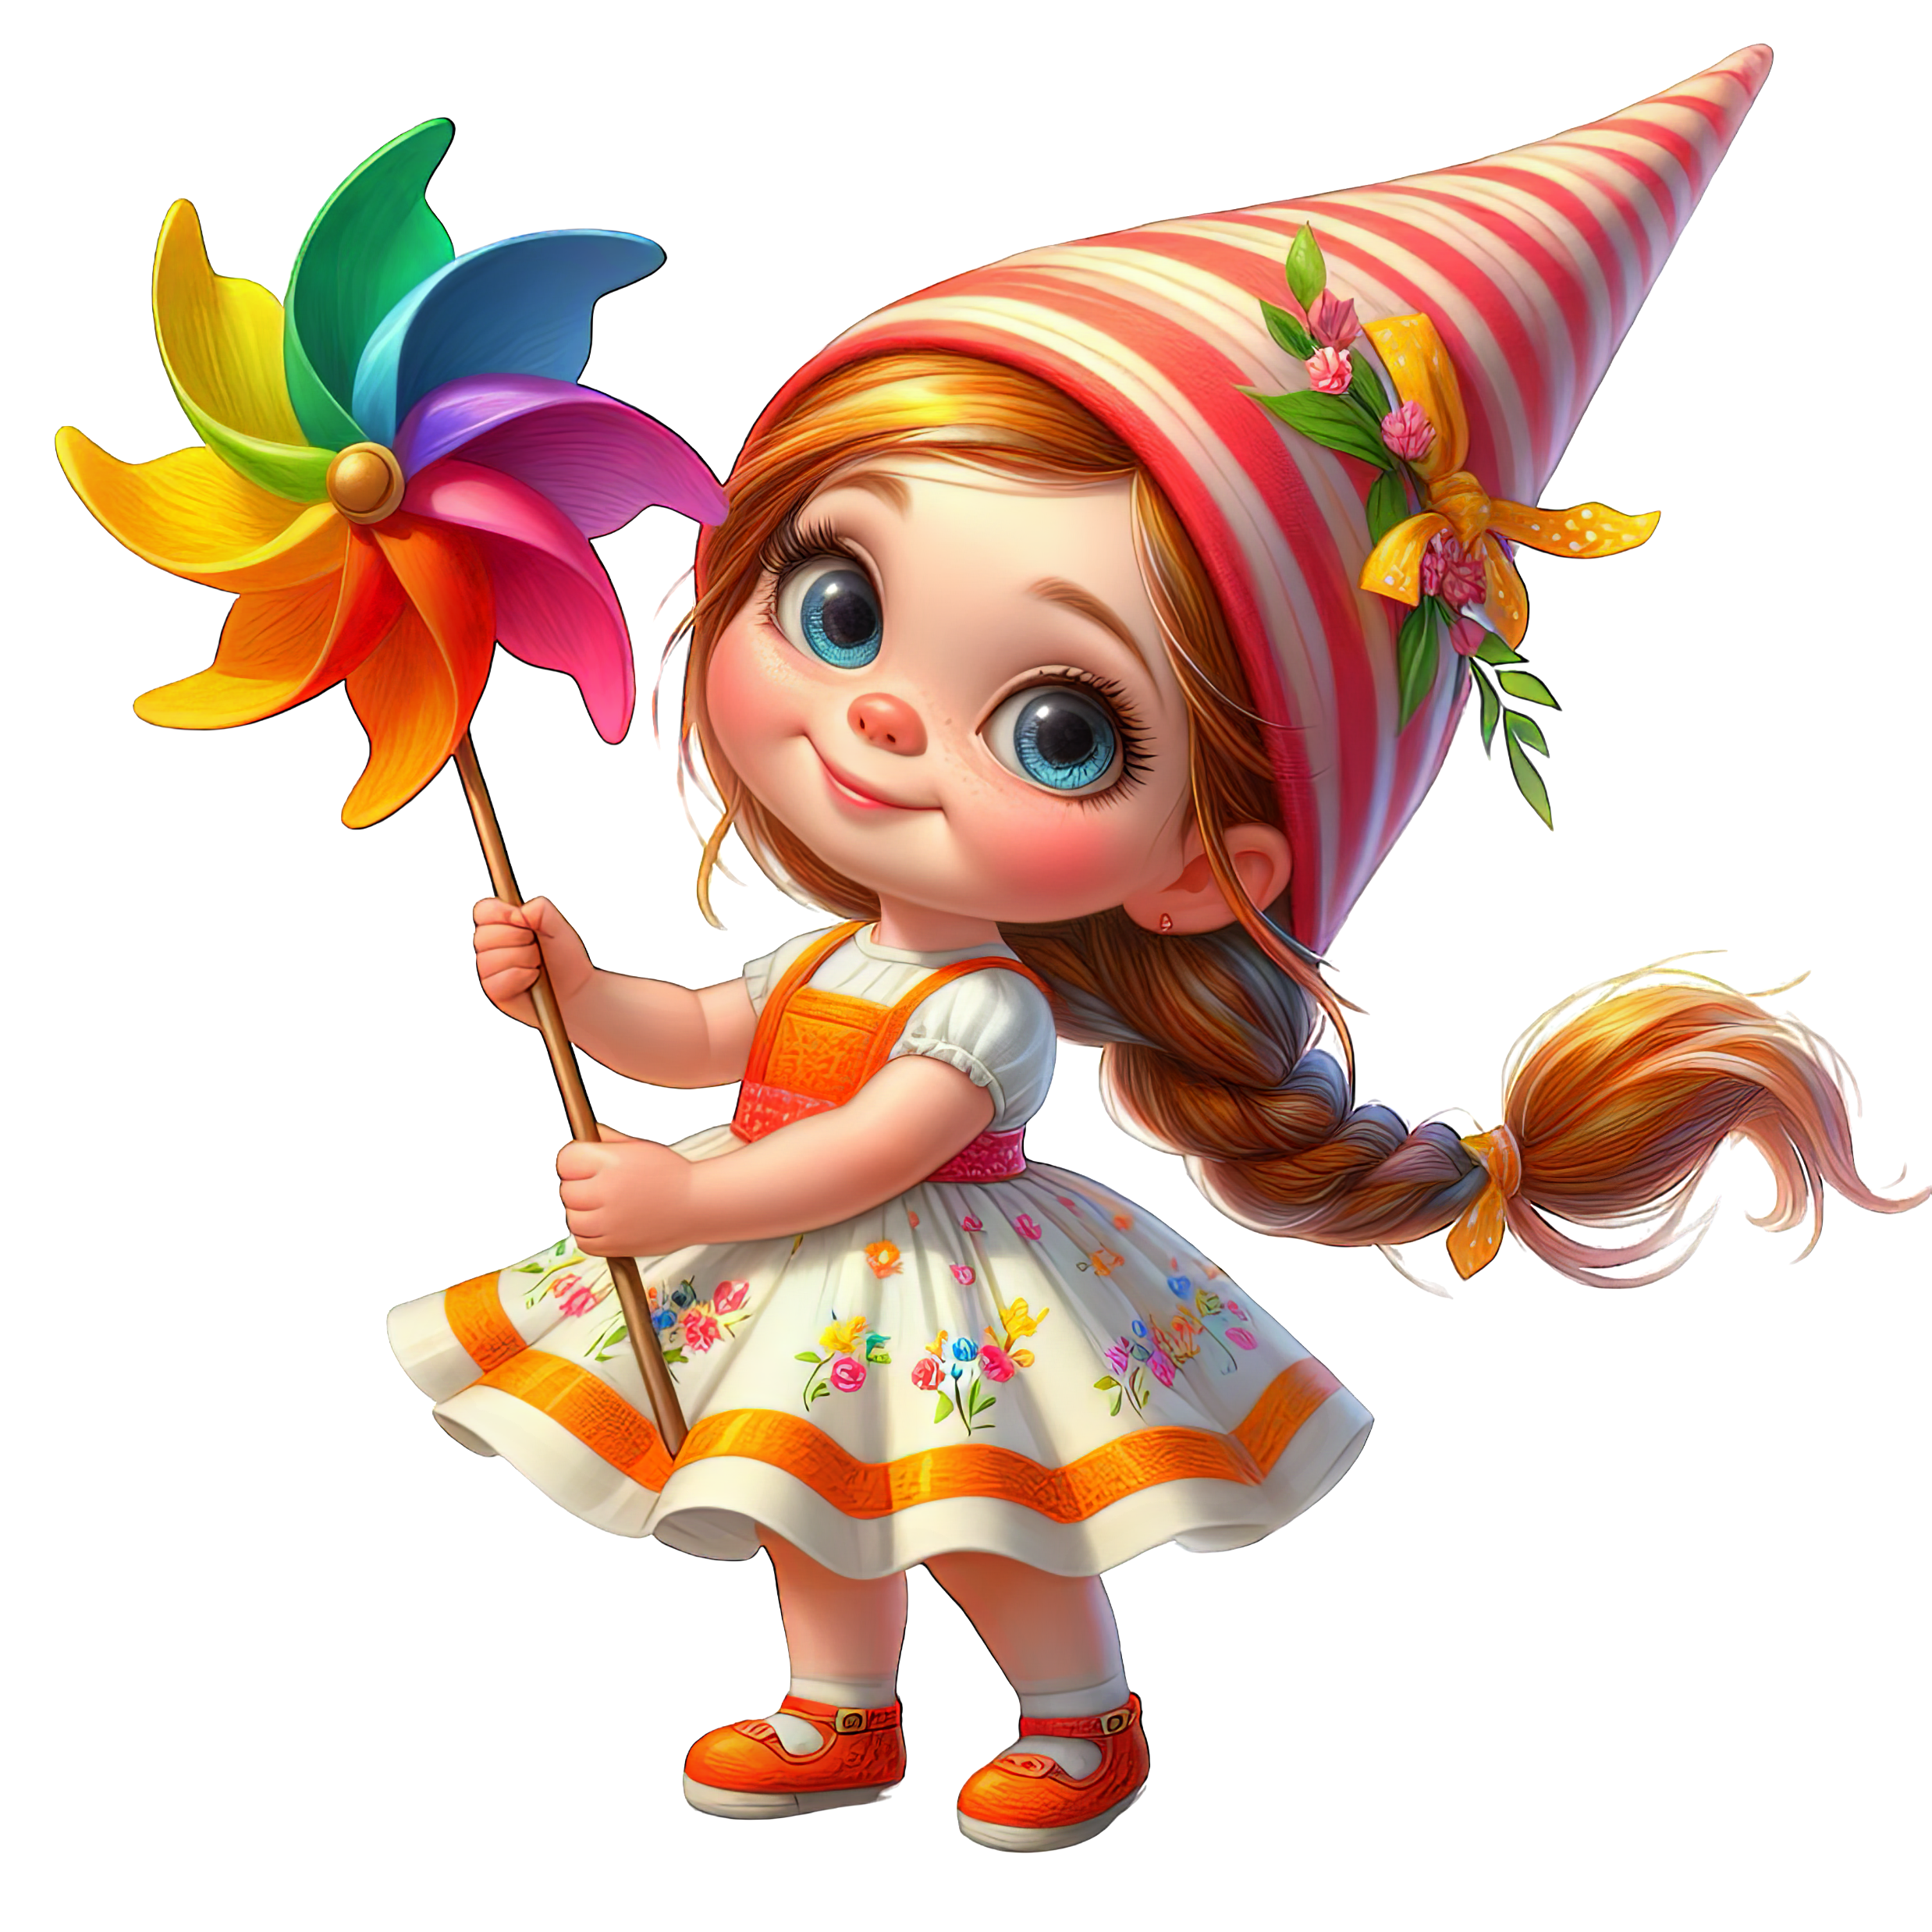
Знакомьтесь с нашей деревенькой «Трудолюбивые гномики!»

Slide 20
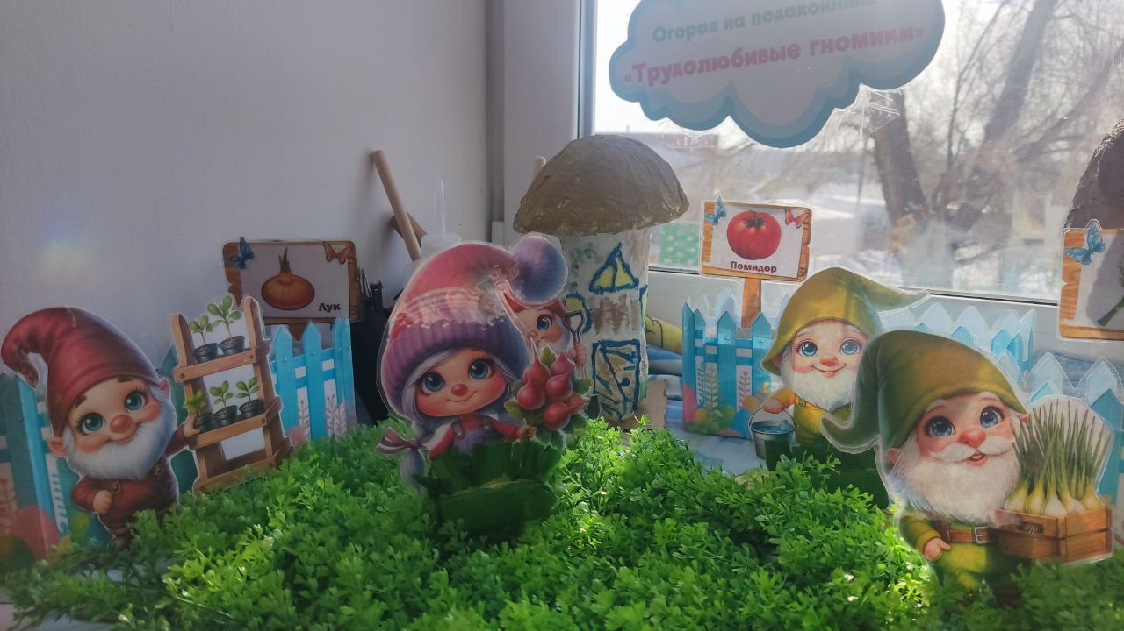
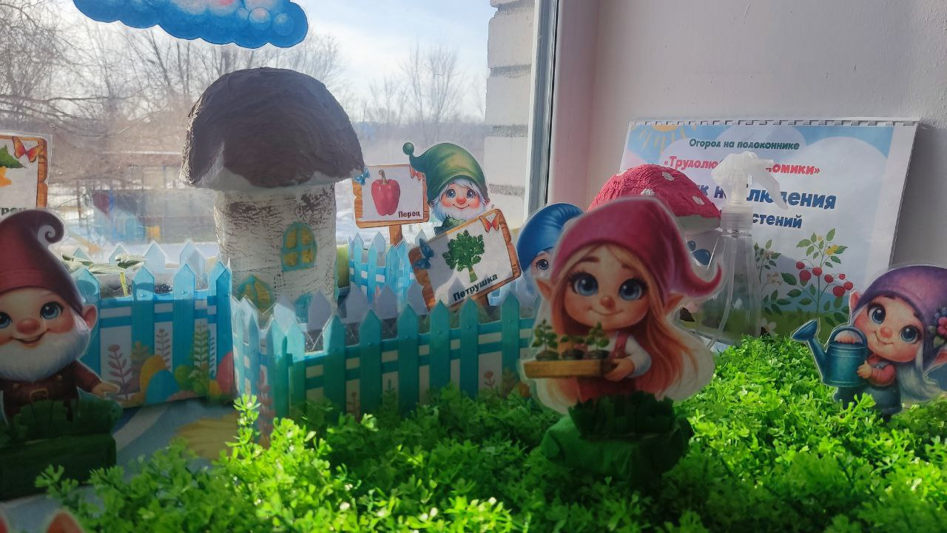

Slide 21
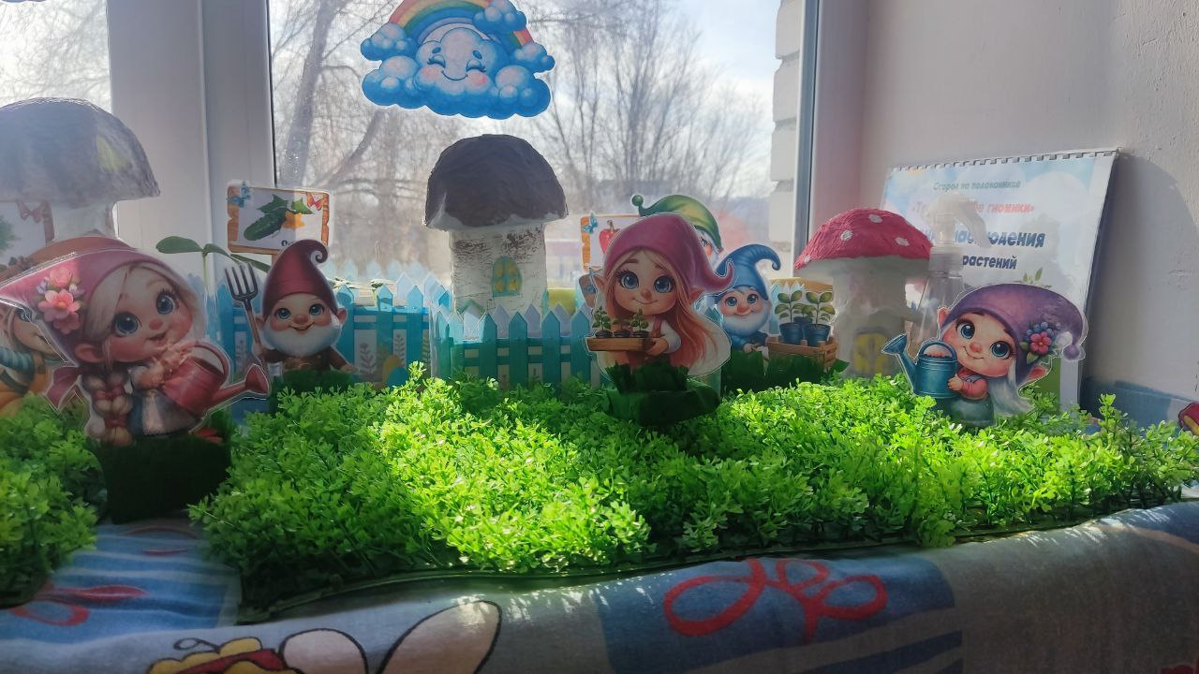
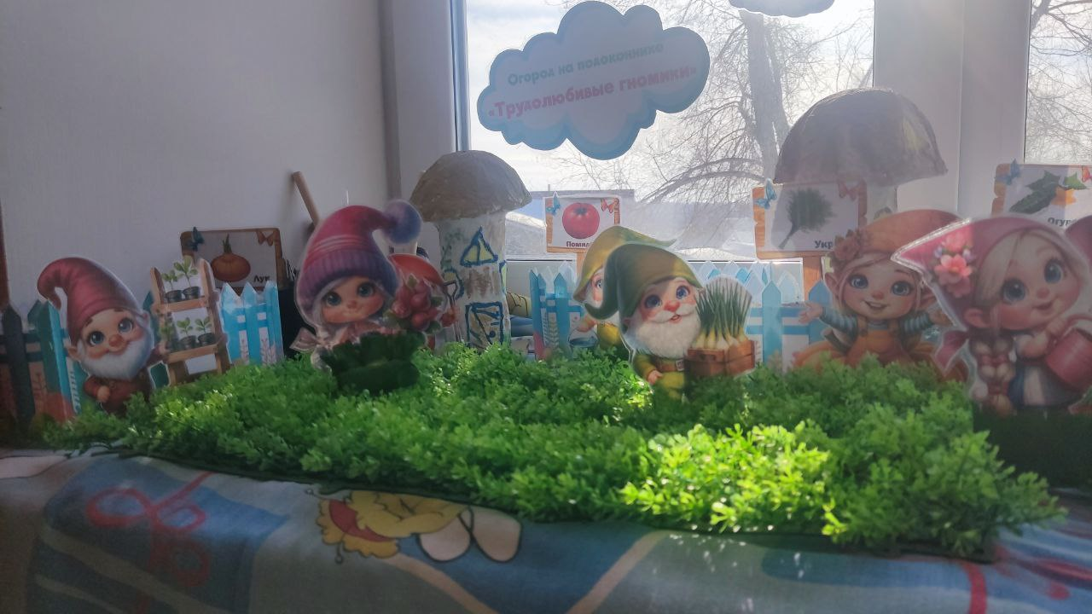

Slide 22
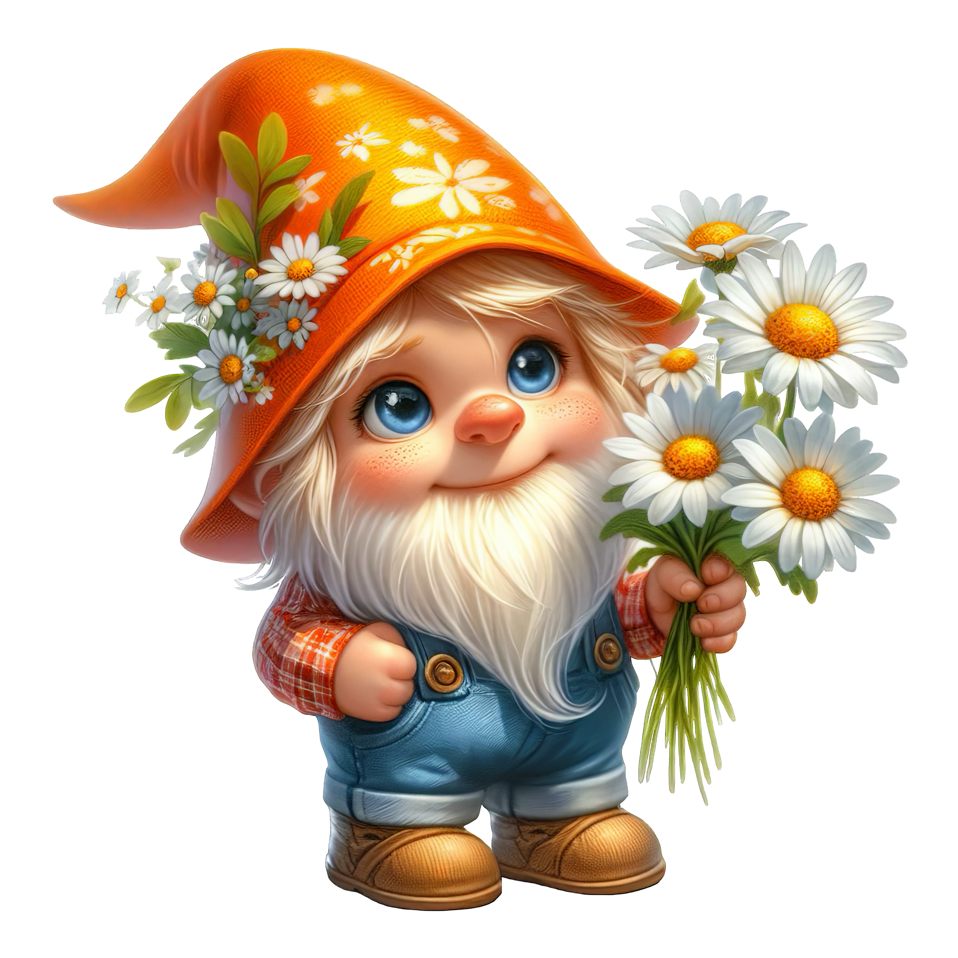
В данный момент, огород на подоконнике еще растет, до заключительного этапа далеко. Поэтому работа по ухаживанию и выращиванию наших растений будет продолжаться дальше.
Всем огромное спасибо
за просмотр!

